Slide 1


Slide 2
شایستگی ها ی ارایه دهندگان مراقبت های سلامت
Competencies in healthcare providers

Slide 3
Abbas Esmaeili

Slide 4
فهرست مطالب
1- مقدمه
2- تعریف سلامتی
3- تعیین کننده های سلامت
4- نظام سلامت
5-مفهوم علم بهداشت
6-مفهوم و سطوح پیشگیری
و ارایه دهندگان مراقبت های سلامت 7-مفهوم شایستگی
چرایی ) )8-ضرورتها و بایدهای شایستگی
( مهارتها) 9-اشنایی با شایستگی های ضروری

Slide 5
مقدمه
پزشکی معاصر دیگرتنها علم و هنر تشخیص و درمان بیماریها نیست، بلکه علم پیشگیری از بیماریها و ارتقای سلامتی است. در سالهای گذشته بیماری محوری این علم به سلامت محوری تغییر یافته و این موضوعی است جالینوس (130-250 سال پس از میلاد مسیح ) به آن اشاره کرده است:
چون سلامتی هم از نظر اهمیت و هم از نظر زمانی مقدم بر درمان است
بنابراین باید نخست چگونگی حفظ سلامت و سپس چگونگی
بهترین درمان برای بیماری نظر گرفته شود.

Slide 6
تعريف سلامت از ديدگاه سازمان جهاني بهداشت
سلامت عبارتست از برخورداري از آسايش كامل جسمي، رواني و اجتماعي ومعنوی نه فقط نداشتن بيماري و نقص عضو (6). جالب توجه است كه حكيم نظامي در كتاب پنج گنج خود، با بهره‌گيري از ايجاز شعر فارسي، تعريف طولاني سازمان جهاني بهداشت را با دو كلمه سلامت = آسودگي (سلامت به اقليم آسودگيست) بيان نموده است.

Slide 7
عوامل موثر بر سلامتي (تعيين كننده هاي سلامتي) (Determinants of health(
1-عوامل ژنتيكي و فردي
2-عوامل محيطي
3-شيوه هاي زندگي مردم
4- وسعت و كيفيت ارائه خدمات بهداشتی- درمانی 25%
5- شرايط اقتصادي اجتماعي

Slide 8
DETERMINANTS OF HEALTH
Socioeconomic development
Education
Agriculture
Water/Sanitation
Housing
Health care
Resources
Organisation and management
Delivery and accessibility
Quality, Use
Health
Wellbeing
Work
Environtment
Employment
Age
Gender
Genetics
Life-style
Social organizational networks
Living conditions
Family size
(Tarimo and Webster, 1994)

Slide 9
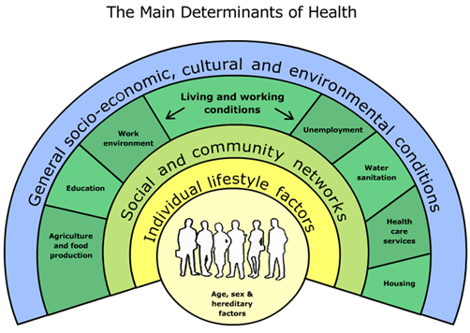

Slide 10
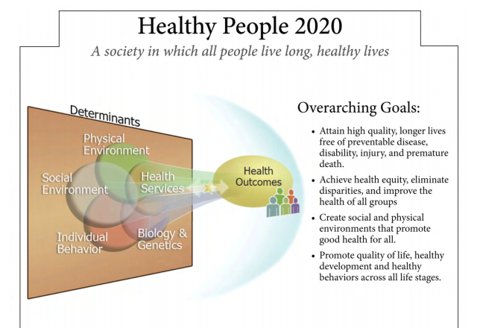

Slide 11
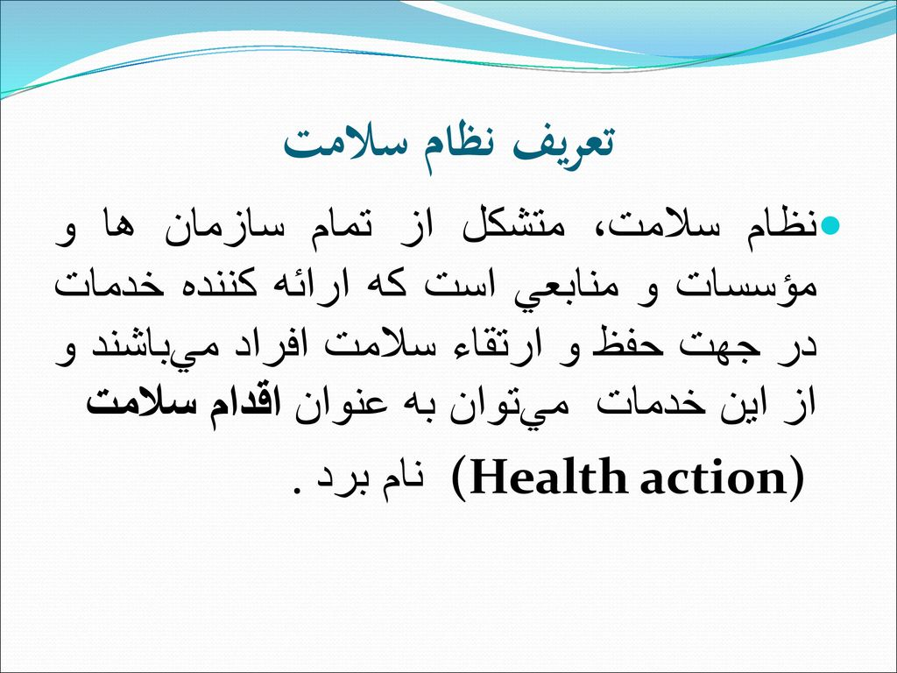

Slide 12
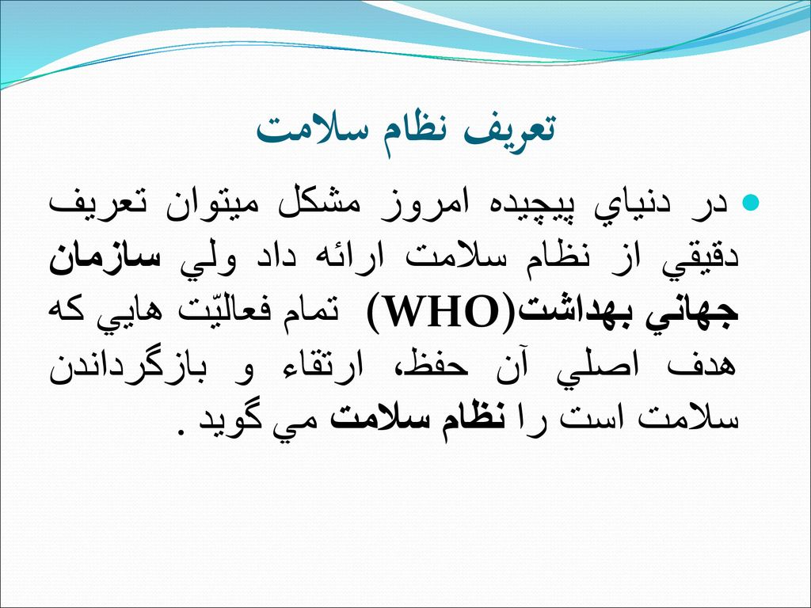

Slide 13
View of
Health Care System
Health Care System
Public
Health
System
Medical
Care
System
Health Care System = Public Health Subsystem + Medical Care Subsystem

Slide 14
Public health
affects all of us,
all of the time.
Notes:
The health of populations and individuals is shaped by a wide range of factors in the social, economic, natural, built and political environments.

Slide 15
خلاصه کلام
حاصل ارتقاي سطح بهداشت عمومي، تامين
حفظ و ارتقاي سلامت و توسعه جامعه است
بنابراین علم پزشکی و بهداشت به یک علم
اجتماعی تبدیل شده است
Biological Science Social Science

Slide 16
Levels of prevention
Primordial prevention
Primary prevention
Secondary prevention
Tertiary prevention

Slide 17
Type of Services Prevention
Primary Prevention with Universal Services offered to the whole population on a routine basis (proactive).85-90%
Secondary Prevention with Targeted Services directed at ‘high risk groups’ and intervention offered before maltreatment (proactive).
Tertiary Prevention with Specialist Services for treatment of families. Intervention is offered only after “significant harm” has occurred (reactive).

Slide 18
مفهوم پیشگیری
The goals of medicine are to promote health, to preserve health, to restore health when it is impaired, and to minimize suffering and distress.
These goals are embodied in the word "prevention"
اهداف علم پزشکی عبارت است از: ارتقاء سلامتی واحیای آن به هنگام آسیب بدن و به حداقل رنج و ناراحتی مردم

Slide 19
Results (3) – Preventive health settings
Levels of prevention:
The continuum of care
Primary prevention
promotion of wellbeing
Secondary prevention
early
intervention
Tertiary prevention
disease management
Adapted from ‘Preventing chronic disease: A strategic framework’, National Public Health Partnership, 2001

Slide 20
Tertiary Prevention:
Specialized
Individualized
Intervention for Youth with High-Risk Behavior
Public Health Approach
Secondary Prevention:
Specialized Group
Interventions for Youth with At-Risk Behavior
Primary Prevention:
Interventions for
All
Notes:
SAY: One of the most important organizing components of PBS is the establishment of a continuum of behavior support that considers all students and emphasizes prevention. This logic of this 3-tiered approach is derived from the public health approach to disease prevention.
All students and staff should be exposed formally and in an on-going manner to primary prevention interventions. Primary prevention is provided to all students and focuses on giving students the necessary pro-social skills that prevents the establishment and occurrence of problem behavior. If done systemically and comprehensively, a majority of students are likely to be affected.
Some students will be unresponsive or unsupported by primary prevention, and more specialized interventions will be required. One form of assistance is called secondary prevention, and is characterized by instruction that is more specific and more engaging. These interventions can be standardized to be applied similarly and efficiently across a small number of students. The goal of secondary prevention is to reduce/prevent the likelihood of problem behavior occurrences, and to enable these students to be supported by the school-wide PBS effort.
If primary prevention is in place, a small proportion of students will require highly individualized and intensive interventions. The goal or tertiary level interventions is to reduce the intensity, complexity, and impact of the problem behaviors displayed by these students by providing supports that are (a) function-based, (b) contextually appropriate and person-centered, (c) strength-based and instructionally oriented, (d) continuously evaluated and enhanced, and (e) linked to the school-wide PBS approach.

Slide 21
Primordial prevention
پیشگیری نخستین
- راهبرد پیشگیری نخستین : پیشگیری از وجود یا ایجاد عامل خطر در کشور یا در گروه های علیتی که هنوز عامل خطر در آنها بروز نکرده است. ریشه بسیاری از بیماری ها دوران سالمندی در دوران جوانی و کودکی دارد بنابراین در کودکی با تغییر شیوه زندگی از این ناملایمات جلوگیری می شود.

Slide 22
Primordial prevention (cont.)
In primordial prevention, efforts are directed towards discouraging children from adopting harmful lifestyles
The main intervention in primordial prevention is through individual and mass education

Slide 23
Interventions in Primary prevention
Primary prevention
Achieved by
Health promotion
Specific protection
Health education
Immunization and seroprophylaxis
chemoprophylaxis
Environmental modifications
Use of specific nutrients or supplementations
Protection against occupational hazards
Nutritional interventions
Safety of drugs and foods
Life style and behavioral changes
Control of environmental hazards,
e.g. air pollution

Slide 24
تعریف شایستگی
Competency was defined by axford dictionary on lexicon as” having the necessary ability, Knowledge, or Skill to do something successfully.
Notes:
The 10 Essential Public Health Services describe the activities that should be undertaken in all communities. They provide a working definition of public health and a guiding framework for the responsibilities of local public health systems. The practical examples that I shared a few moments ago, all fall under these key functions of public health and you can easily tell where each earlier example fits here.

Slide 25
تعریف شایستگی
Competency In PHC definition
Competency is defined as the technical skills, knowledge and attitudes required to perform of job
Management Competencies in strategic financial, and human resource management; service delivery innovation; client orientation and custom focus; and communication are essential for achieving organizational goals.
Notes:
The 10 Essential Public Health Services describe the activities that should be undertaken in all communities. They provide a working definition of public health and a guiding framework for the responsibilities of local public health systems. The practical examples that I shared a few moments ago, all fall under these key functions of public health and you can easily tell where each earlier example fits here.

Slide 26
ارایه دهندگان مراقبت های سلامت
Health care providers
Health care providers is an individual or an institution that provides preventive, curative, promotional or rehabilitative health care services in a systematic way to individuals, families or communities.
Notes:
The 10 Essential Public Health Services describe the activities that should be undertaken in all communities. They provide a working definition of public health and a guiding framework for the responsibilities of local public health systems. The practical examples that I shared a few moments ago, all fall under these key functions of public health and you can easily tell where each earlier example fits here.

Slide 27
( چرایی)ضرورتها و بایدهای شایستگی
1-Primary Health Care Reform
2-Ecology of Medical Care
3-Problems in the community
4-Concepts of Family Medicine
5-10 Cs of desirable qualities in a family physician
6-Primary Prevention with Universal Services offered to the whole population on a routine basis (proactive).85-90%
7- stewardship concept
8-10 Greatest Public Health Achievements
1900-2000
Notes:
The 10 Essential Public Health Services describe the activities that should be undertaken in all communities. They provide a working definition of public health and a guiding framework for the responsibilities of local public health systems. The practical examples that I shared a few moments ago, all fall under these key functions of public health and you can easily tell where each earlier example fits here.

Slide 28
Primary Health Care Reform
Medical model Primary Health Care
• Treatment • Health promotion
• Illness • Health
• Cure • Prevention, care, cure
• Episodic care • Continuous care
• Specific problems • Comprehensive care
• Individual practitioners • Teams of practitioners
• Health sector alone • Intersectoral collaboration
• Professional dominance • Community participation
• Passive reception • Joint responsibility
Johns Hopkins University

Slide 29
Ecology of Medical Care
Adult population at risk (1000)
Adults reporting one or more illnesses/injuries per month (750)
Adults consulting a physician one or more times per month (250)
Adult patients admitted to a hospital per month (9)
Adult patients referred to another physician per month (5)
Adult patients referred to a Univ. Medical Center per month (1)

Slide 30
Problems in the community
75% Self care
25% Consult FP
2.5%
Hosp

Slide 31
Concepts of Family Medicine
DEFINITION:
Family Medicine is a medical specialty of first contact with the patient, devoted to providing, preventive, promotive , rehabilitative and curative health care, from physical, psychological and social aspects
The scope is not limited by system, organ, disease entity, age or sex.

Slide 32
10 Cs of desirable qualities in a family physician:
1 = Caring/Compassionate
2 = Clinically Competent
3 = Cost-effective Care
4 = Continuity of Care
5 = Comprehensive Care
6 = Common Problems Management
7 = Co-ordination of Care
8 = Community-based Care & Research
9 = Continuing Professional Development
10 = Communication & Counseling Skills` with confidentiality

Slide 33
Type of Services Prevention
Primary Prevention with Universal Services offered to the whole population on a routine basis (proactive).85-90%
Secondary Prevention with Targeted Services directed at ‘high risk groups’ and intervention offered before maltreatment (proactive).
Tertiary Prevention with Specialist Services for treatment of families. Intervention is offered only after “significant harm” has occurred (reactive).

Slide 34
Increased Life Expectancy
Increased years due to
public health measures:
25
Increased years due to
medical care advances:
5
Source: Centers for Disease Control and Prevention (CDC).

Slide 35
The 10 Essential Public Health Services
Monitor the health status of the community.
Investigate and diagnose health problems and hazards.
Inform and educate people regarding health issues.
Mobilize partnerships to solve community problems.
Support policies and plans to achieve health goals.
Enforce laws and regulations to protect health and safety.
Link people to needed personal health services.
Ensure a skilled, competent public health workforce.
Evaluate effectiveness, accessibility and quality of health services.
Research and apply innovative solutions.
Notes:
The 10 Essential Public Health Services describe the activities that should be undertaken in all communities. They provide a working definition of public health and a guiding framework for the responsibilities of local public health systems. The practical examples that I shared a few moments ago, all fall under these key functions of public health and you can easily tell where each earlier example fits here.

Slide 36
10 Greatest Public Health Achievements
1900-2000
Vaccination
Motor vehicle safety
Safer workplaces
Control of infectious diseases
Reduction in heart disease and stroke fatalities
Safer, healthier foods
Healthier mothers & babies
Family health
Fluoridated drinking water
Understanding tobacco use as a health hazard

Slide 37
مهارتهای ضروری(انواع شایستگی های ضروری)
1- مهارت ارتباطی
2- مهارت اجتماعی و فرهنگی
3- مهارت بالینی
4- مهارت اپیدمیولوژی
5- مهارت مدیریتی
6- مهارت رهبری
                7- مهارت آموزشی
                8-مهارت تصمیم گیری
                9- مهارت کار گروهی
                10- مهارت پژوهشی
                11-مهارت ارزشیابی
Notes:
The 10 Essential Public Health Services describe the activities that should be undertaken in all communities. They provide a working definition of public health and a guiding framework for the responsibilities of local public health systems. The practical examples that I shared a few moments ago, all fall under these key functions of public health and you can easily tell where each earlier example fits here.

Slide 38
شایستگی ها ی ارایه دهندگان مراقبت های سلامت
بر اساس تعریف سازمان بهداشت جهانی در سال 1948، سلامت عبارت است از: آسایش کامل جسمی، روانی، اجتماعی و نه تنها بیمار یا معلول نبودن. همچنین در سال 1979 میلادی سازمان بهداشت جهانی، علاوه بر ابعاد ذکر شده، بعد سلامت معنوی که تضمین­کننده و تکمیل­کننده طیف سلامت کامل است را اضافه نمود. از طرفی با مشخص شدن تعیین کننده های سلامت که عبارتند از: عوامل ژنتیکی، محیط، سبک زندگی، عوامل اقتصادی و اجتماعی و کمیت و کفیت خدمات بهداشتی- درمانی، و میزان نقش هر یک از آنها در ارتقای سلامت و همچنین با توجه به اصلاحات اساسی در کمیت و کیفیت خدمات بهداشتی- درمانی تحت عنوان مراقبتهای بهداشتی اولیه که در سال 1978 در الماتی قزاقستان به تصویب اکثر کشور های جهان رسید.

Slide 39
شایستگی ها ی ارایه دهندگان مراقبت های سلامت
بنابراین پزشکی امروز فقط درمان بیمار و یا بیماران نیست، بلکه پزشکی امروز بایستی بر اساس شناختی که از تعیین کننده های سلامت و مراقبت های اولیه بهداشتی دارد به دنبال ارتقاء، حفظ و تامین سلامتی مردم باشد، که این می طلبد ارایه دهندگان خدمات سلامت در حال تحصیل علاوه بر مهارت درمانی مهارتهای دیگری را آموزش ببیند و در دوران خدمت بکار گیرد دارد. بنابراین رسیدن به هدف اصلی یعنی سلامت کامل از طریق ارتقاء، تامین و حفظ سلامتی نیازمند هماهنگی و برنامه ریزی و اطلاع کامل از تاثیر هریک از تعیین کنند های سلامت دارد که بسیاری از آنها جنبه غیر پزشکی دارند، می باشد.

Slide 40

1- مهارت بالینی
اين مهارت طي هفت سال آموزش مداوم و مطالعه دروس مختلف و كارآموزيها و كارورزيهاي بخشهاي باليني و بهداشتي حاصل مي شود، در واقع شايد يكي از مهمترين مهارتهايي كه از يك ارایه دهندگان خدمات سلامت انتظار ميرود، همين مراقبت پزشكي او باشد، وبايد اين وظيفه را بخوبي انجام دهد. ذكر اين نكته لازم است كه كسب اين مهارت تنها به منظور درمان افراد نيست بلكه كسب آن بمنظور كنترل وقوع بيماريها و بخصوص بيماريهاي مزمن در جامعه مي باشد، بنابراين موفقيت زماني حاصل مي شود كه يك پزشك در رابطه با بيماريها موضوعات زير را بداند:
آگاهي از علت بيماري
شناسايي و روش انتقال بيماري
شناخت عوامل خطر
شناسايي گروههاي در معرض خطر
در دسترس بودن تدابير پيشگيري يا تشخيص زودرس
درمان بيماريها
نحوه اجراي اين تدابير در مورد اشخاص يا گروهها
ارزشيابي مداوم روشهاي بكار گرفته شده و توسعه اين روشها
بنابراين پزشك از طريق مداخله هايي (interventions ) كه در مشكلات بهداشتي درماني انجام مي دهد مي تواند سطح سلامتي را ارتقاء دهد.

Slide 41
2- مهارت همه گیر شناسی (اپیدمیولوژی)
بررسي يك همه گيري، فعاليتي سرشار از كنجكاوي و جستجو است و موفقيت آن بستگي به جمع آوري خستگي ناپذير اطلاعات، تجزيه و تحليل دقيق آنها و تصميم گيري منطقي دارد. موارد زير در گزارش احتمال وقوع همه گيريها رعايت مي شود:
تحليلهاي اوليه
الف- تشخيص را به تاييد برسانيد، با مطالعات درمانگاهي و آزمايشگاهي تشخيص را تاييد كنيد.
ب - وجود همه گيري را تاييد كنيد، با مقايسه بروز جاري بيماري با سطح گذشته آن معلوم كنيد كه آيا تعداد موارد بيماري افزايش يافته يا خير ؟
ج - همه گيري را در رابطه با مكان، زمان و شخص توصيف كنيد.
د - فرضيه هايي را تنظيم و آزمايش كنيد، تعيين كنيد كه آيا همه گيري از نوع يك منبعي يا از نوع پيشرونده است.

Slide 42
3- مهارت ارتباطی
مهارت های ارتباطی خوب، برای ارایه خدمات بهداشتی- درمانی با کیفیت بالا، موثر و ایمن ضروری هستند. این مهارت ها برای جمع آوری اطلاعات، تشخیص، درمان و آموزش بیمار استفاده می شوند. تحقیقات اخیر نشان می دهد که زمانی که ارایه دهندگان خدمات سلامت از مهارت های ارتباطی موثر استفاده بهره مند می شوند، هم ارایه دهندگان خدمات سلامت و هم دریافت کنندگان خدمات سود می برند. نتیجه می گیرد که ارایه دهندگان خدمات سلامت با داشتن مهارت موثر قادر خواهند بود که همدلی را منقل کرده و با بیمار رابطه درمانی ایجاد کند و مراقبت درمانی با کیفتی بالایی ارایه دهد. شواهدی بر منتفع شدن هر دوی ارایه دهندگان خدمات سلامت و دریافت کننده خدمت از این ارتباط موثر وجود دارد. ارایه دهندگان خدمات سلامت می تواند از طریق تفکر، نظارت بر خود و روش های آموزشی، مهارت های ارتباطات و مشاوره بهبود دهند.

Slide 43
4- مهارت آموزشی
يك ارایه دهنده خدمت سلامت خوب قبل از هر چيز بايستي يك معلم خوب باشد. ارایه دهندگان خدمات سلامت فردا بايد بيماران و جوامع تحت پوشش خود را درزمينه هاي بهداشتي آموزش دهند. اين امر براي اطلاع رساني، راهنمايي و تشويق مردم و تغيير در عادات و رفتار لازم است، زيرا بسياري از ناملايمات و مشكلات بهداشتي و درماني مردم بعلت رفتارهاي نامطلوب و غير بهداشتي (سنتي ) است.
اهداف آموزش بهداشت شامل آگاه كردن و ايجاد انگيزه در مردم براي رسيدن به عاليترين درجه از سلامتي است. بنابراين براي تغيير دادن رفتارهاي نادرست و نامطلوب بهداشتي نياز به آموزش مكرر مردم است و اين موضوع به پزشكان برميگردد كه چگونه، چه موقع ، كجا و چه موضوعاتي را به مردم آموزش دهند. ارایه دهندگان خدمات سلامت (پزشكان) بايستي با روشهاي مختلف آموزشي آشنايي لازم و كافي را داشته باشند و بدانند هنگام آموزش، چگونه با آنها ارتباط برقرار كنند.

Slide 44
5- مهارت رهبری و مدیریتی
رهبري عاليترين نوع روابط گروهي است و به موجب آن، اجتماع ، عقايد، راهنمائيها و دستورهاي عده اي اندك يا شخصي معين را مي پذيرد تا به هدف و مقصود مشترك برسند. رهبري فرآيند نفوذ در افراد است، بطوري كه تلاش آنها را درجهت انجام كارها و رسيدن به اهداف مخصوص هدايت كند. به گفته هرسي و بلانچارد رهبري عبارت است از: عمل تاثير گذاري بر افراد، بطوريكه از روي ميل و علاقه براي تحقق اهداف گروهي تلاش كنند.
رهبری مقتدرانه ارایه دهندگان مراقبت های سلامت نقش بسیار زیادی در موفقیت ارایه خدمات بهداشتی- درمانی دارد. به موازات پیچیده شدن محیطهای ارایه خدمات بهداشتی- درمانیّ کسب مهارت رهبری برای ارایه دهندگان مراقبت های سلامت برای حل مشکلات و مدیریت و تصمیم سازی افزایش می یابد.

Slide 45
- مهارت تصمیم گیری6
تصميم گيري، يعني شناسايي و انتخاب مسير يا اقدام براي حل مسئله و آن از وظايف مهم مدير است. بعبارتي ديگر، استفاده بهينه از تكنولوژي جديد براي حل مشكلات بيماران يا جامعه با توجه به اثر بخشي و سودمندي آن .
يك مسئله زماني بوجود مي آيد كه در واقع يك پديده هنجار و پسنديده به يك پديده نابهنجار و ناپسند تبديل گشته يا، وضع موجود با وضع مورد نظر تفاوت داشته باشد.
فرآيند تصميم گيري و كارگشايي در بخش بهداشت و درمان را ميتوان اينگونه بيان نمود
شناخت و تعريف مسئله در پرتو اهداف سيستم خدمات بهداشتي درماني
تحليل و ارزيابي مسئله و مشكل
تعيين معيارها و استانداردهايي كه به كمك آنها راه حل مناسب جهت مسئله مشخص گردد
تعيين گزينه ها و راه حلها
جمع آوري داده ها در مورد هريك از گزينه ها
بكار گيري ضوابط و ملاكهاي ارزيابي براي هر گزينه
گزينش ترجيحي ( تصميم گيري )
اجرا
ارزشيابي

Slide 46
7- مهارت کار گروهی
يكي ديگر از مهارتهايي كه ارایه دهندگان خدمات سلامت بايد فرا گيرند مهارت كار كردن به صورت گروهي است. براي اينكه بسياري از مشكلات بهداشتي درماني مردم توسط يك گروه حل مي شود نه يك فرد.
گروه عبارت است از تجمع عده اي از افراد كه عملكرد مشترك و هدف مشخصي دارند و از قوانين و مقررات خاصي پيروي مي كنند. به عبارتي ديگر، مجموعه دو يا چند نفر كه همبستگي ، اهداف مشترك و كنش هاي متقابل نسبتا با دوامي با يكديگر دارند و هر عضوي خود را جزئي از كل گروه تلقي ميكند. همانطور كه از تعاريف فوق مشاهده ميشود، اولا گروه از يك نفر بيشتر است و ثانيا ارتباط متقابل و كنش و واكنش بين اعضاء و هدفداري از ويژگيهاي گروه است. بنابراين، تعريف جامع آن عبارت است از: تجمع دو يا چند نفر كه هدف مشترك و كنش و واكنش متقابل دارند و به نيازهاي يكديگر و ارضاي آنها علاقمندند و از قوانين و مقررات معيني پيروي ميكنند، تفاهم و صميميت بين آنها حاكم است و براي رسيدن به هدف مشترك وحدت عمل دارند.

Slide 47
7- مهارت کار گروهی
موسسات پزشکی در نقاط مختلفی، بطور واضحی اهمیت تیم های بهداشتی درمانی با تخصصهای مختلف را در فراهم کردن مراقبتهای بهداشتی – درمانی با کیفیت بالا را مشخص کرده اند. در واقع، ما می دانیم که عملکرد خوب و مناسب تیم ها دارای اشتباهات کمتری نسبت به عملکرد فردی است، بخصوص وقتی که اعضای تیم دارای تخصص کافی و مسئولیت هر فرد مشخص باشد و دارای مسئولیت پذیری بالایی هستند

Slide 48
8- مهارت پژوهشی
مهارت پژوهشي، در واقع كشف حقايق در امور مربوط به بهداشت و درمان است. يك پزشك بايد بتواند اولويتهاي تحقيقاتي منطقه را شناسايي و سپس با نوشتن طرح تحقيقاتي آن را به اجرا در آورده و گزارش نمايد. در واقع در خصوص مهارت پژوهشي موارد زير را خوب بداند:
- چگونه يك موضوع را انتخاب نمايد؟
- شيوه هاي بررسي متون موجود در زمينه موضوع انتخاب شده را بداند.
- چه متغيرهايي نياز به بررسي دارند.
- چگونه اهداف ، سؤالات و فرضيه هاي طرح رابنويسد.
- انواع مطالعات را خوب بداند.
- با روشهاي آماري و تجزيه و تحليل داده ها آشنا باشد.
- نحوه جمع آوري داده ها را بداند.
-اهميت زمانبندي را در طرح تحقيقاتي بداند.
-با نحوه نگارش و ارائه مقالات آشنا باشد.

Slide 49
9- مهارت اجتماعی و فرهنگی
ارایه دهندگان خدمات سلامت بايستي پس از فارغ التحصيلي، ارزشهاي اجتماعي را خوب بشناسند و موقعيت اجتماعي خود را خوب درك كنند. ارایه دهندگان خدمات سلامت) )پزشكان آينده بايد عقايد، ارزشها، عادات، رفتار، فرهنگ وانتظارات جامعه را خوب درك كنند و اينكه براي جامعه چه كاري يا چه كارهايي از اهميت بيشتري برخوردار است را خوب بدانند، همچنين از عوامل اجتماعي در بروز،گسترش و كنترل بيماريها خوب اطلاع داشته باشند.

Slide 50
10- مهارت ارزشیابی
ارزشيابي يكي از اجزاء مهم برنامه ريزي بهداشتي محسوب مي شود. بطور كلي، تمامي برنامه هايي كه به اجرا در مي آيند بايد ارزيابي شوند و مجددا بعد از ارزشيابي است كه مي توان برنامه را تغيير داد. ارزشيابي عبارت است از: سنجش نتايج بدست آمده در مقابل هدف تعيين شده. ارزشيابي يعني اينكه آيا اهداف طرح بهداشتي تحقق پيدا نموده ياخير؟ بعبارتي ديگر، ارزشيابي نشان مي دهد كه بازده يا هزينه - اثر بخشي چقدر بوده ؟
از اين نظر، برنامه ريزي، اجرا و ارزشيابي در امور مربوط به بهداشت و درمان بصورت سيكل پويا و مستمر هستند كه در شكل زير نشان داده شده است:
برنامه ريزي
اجرا ارزشيابي
ارزشيابي به دو نوع تقسيم ميشود:
ارزشيابي دائمي و ارزشيابي دوره اي يا مقطعي

Slide 51
شایستگی ها ی ارایه دهندگان مراقبت های سلامت
با توجه به تغییرات اساسی در سالهای گذشته در حوزه بهداشت و درمان و همچنین ایجاد مفاهیم جدید در موضوعاتی از قبیل سلامت، تعیین کننده های سلامت و مدلهای آموزشی جدید که بر اساس مراقبت های اولیه بهداشتی می باشد، پزشک خانواده و... ارایه دهندگان مراقبت های سلامت علاوه بر مهارت درمان نیاز دارند که مهارتهای دیگری را تمرین کنند و آموزش ببیند. یافته ها نشان داد که ارایه دهندگان مراقبت های سلامت علاوه بر مهارت مراقبت پزشكي، به مهارتهاي ديگري نظير: برقراري ارتباط، همه گير- شناسي،تصميم گيري، مشاركت ( کار گروهی)، آموزشي، رهبري، پژوهش و ارزشيابي نيز نياز دارند.

Slide 52
Go Team !
(The End!)

